Slide 1
Επίκουρος
Από τη μαθήτρια Ανδριάνα Γκιτέρσου

Slide 2
Επίκουρος του Νεοκλέους ο Γαργήττιος
Ήταν αρχαίος Έλληνας φιλόσοφος.
Ίδρυσε δική του φιλοσοφική σχολή, τον Κήπο του Επίκουρου, μία από τις πιο γνωστές σχολές της ελληνικής φιλοσοφίας.
Ήρθε σε έντονη επαφή με τη φιλοσοφία του Ναυσιφάνη, γεγονός που τον έστρεψε στις θεωρίες του Δημόκριτου.
Στην Αθήνα στέγασε τη φιλοσοφική του σχολή - τον Κήπο του Επίκουρου όπου δίδαξε για 35 χρόνια ζώντας λιτά και ήσυχα.
Πέθανε το 270 π.Χ., σε ηλικία 72 χρόνων.

Slide 3
Επίκουρος του Νεοκλέους ο Γαργήττιος
Για τον Επίκουρο, ο σκοπός της φιλοσοφίας ήταν να βοηθήσει τους ανθρώπους να επιτύχουν μια ευδαιμονική, ήρεμη ζωή που χαρακτηρίζεται από αταραξία (ειρήνη και ελευθερία από το φόβο) και απονιά (απουσία πόνου). Υποστήριξε ότι οι άνθρωποι θα επιδίωκαν καλύτερα τη φιλοσοφία ζώντας μια αυτάρκη ζωή που περιβάλλεται από φίλους. Δίδαξε ότι η ρίζα όλης της ανθρώπινης νεύρωσης είναι η άρνηση θανάτου και η τάση των ανθρώπων να υποθέτουν ότι ο θάνατος θα είναι τρομακτικός και οδυνηρός, κάτι που προκαλεί περιττό άγχος, εγωιστικές αυτοπροστατευτικές συμπεριφορές και υποκρισία. Σύμφωνα με τον Επίκουρο, ο θάνατος είναι το τέλος τόσο του σώματος όσο και της ψυχής και ότι δεν πρέπει να φοβόμαστε. Ο Επίκουρος δίδαξε ότι αν και οι θεοί υπάρχουν, δεν έχουν καμία ανάμειξη στις ανθρώπινες υποθέσεις. Δίδαξε, επίσης, ότι οι άνθρωποι πρέπει να συμπεριφέρονται ηθικά όχι επειδή οι θεοί τιμωρούν ή ανταμείβουν τους ανθρώπους για τις πράξεις τους, αλλά επειδή η ανήθικη συμπεριφορά θα τους επιβαρύνει με ενοχή και θα τους εμποδίσει να επιτύχουν αταξία.
Ήταν εμπειριστής, δηλαδή πίστευε ότι οι αισθήσεις είναι η μόνη αξιόπιστη πηγή γνώσης για τον κόσμο. Ο Επίκουρος δίδαξε ότι το σύμπαν είναι άπειρο και αιώνιο και ότι όλη η ύλη αποτελείται από εξαιρετικά μικροσκοπικά σωματίδια γνωστά ως άτομα. Όλα τα περιστατικά στον φυσικό κόσμο είναι τελικά το αποτέλεσμα των ατόμων που κινούνται και αλληλεπιδρούν σε κενό χώρο. Ο Επίκουρος πρότεινε την ιδέα της ατομικής «στραβοτιμονιάς», η οποία υποστηρίζει ότι τα άτομα μπορεί να παρεκκλίνουν από την αναμενόμενη πορεία τους, επιτρέποντας έτσι στους ανθρώπους να έχουν ελεύθερη βούληση σε ένα κατά τα άλλα ντετερμινιστικό σύμπαν.

Slide 4
Επικούρεια Συγγράμματα
ΠΕΡΙ ΦΥΣΕΩΣ 37 ΣΥΓΓΡΑΜΜΑΤΑ
ΠΕΡΙ ΑΤΟΜΩΝ ΚΑΙ ΚΕΝΟΥ
ΠΕΡΙ ΕΡΩΤΟΣ
ΕΠΙΤΟΜΗ ΤΩΝ ΠΡΟΣ ΤΟΥΣ ΦΥΣΙΚΟΥΣ
ΠΡΟΣ ΤΟΥΣ ΜΕΓΑΡΙΚΟΥΣ
ΔΙΑΠΟΡΙΑΙ
ΚΥΡΙΑΙ ΔΟΞΑΙ
ΠΕΡΙ ΑΙΡΕΣΕΩΝ ΚΑΙ ΦΥΓΩΝ
ΠΕΡΙ ΤΕΛΟΥΣ
ΠΕΡΙ ΚΡΙΤΗΡΙΟΥ Η΄ ΚΑΝΩΝ
ΧΑΙΡΕΔΗΜΟΣ
ΠΕΡΙ ΘΕΩΝ
ΠΕΡΙ ΟΣΙΟΤΗΤΟΣ
ΗΓΗΣΙΑΝΑΞ
ΠΕΡΙ ΒΙΩΝ
ΠΕΡΙ ΔΙΚΑΙΟΠΡΑΓΙΑΣ
ΝΕΟΚΛΗΣ ΠΡΟΣ ΘΕΜΙΣΤΑΝ
ΣΥΜΠΟΣΙΟΝ
ΕΥΡΥΛΟΧΟΣ ΠΡΟΣ ΜΗΤΡΟΔΩΡΟΝ
ΠΕΡΙ ΤΟΥ ΟΡΑΝ
ΠΕΡΙ ΤΗΣ ΕΝ ΤΗ ΑΤΟΜΩ ΓΩΝΙΑΣ
ΠΕΡΙ ΑΦΗΣ
ΠΕΡΙ ΕΙΜΑΡΜΕΝΗΣ
ΠΕΡΙ ΠΑΘΩΝ ΔΟΞΑΙ ΠΡΟΣ ΤΙΜΟΚΡΑΤΗΝ
ΠΡΟΓΝΩΣΤΙΚΟΝ
ΠΡΟΤΡΕΠΤΙΚΟΣ
ΠΕΡΙ ΕΙΔΩΛΩΝ
ΠΕΡΙ ΦΑΝΤΑΣΙΑΣ
ΑΡΙΣΤΟΒΟΥΛΟΣ
ΠΕΡΙ ΜΟΥΣΙΚΗΣ
ΠΕΡΙ ΔΙΚΑΙΟΣΥΝΗΣ ΚΑΙ ΤΩΝ ΑΛΛΩΝ ΑΡΕΤΩΝ
ΠΕΡΙ ΔΩΡΩΝ ΚΑΙ ΧΑΡΙΤΟΣ
ΠΟΛΥΜΗΔΗΣ
ΤΙΜΟΚΡΑΤΗΣ Γ΄
ΜΗΤΡΟΔΩΡΟΣ Ε΄
ΑΝΤΙΔΩΡΟΣ Β΄
ΠΕΡΙ ΝΟΣΩΝ ΔΟΞΑΙ ΠΡΟΣ ΜΙΘΡΗΝ
ΚΑΛΛΙΣΤΟΛΑΣ
ΠΕΡΙ ΒΑΣΙΛΕΙΑΣ

Slide 5
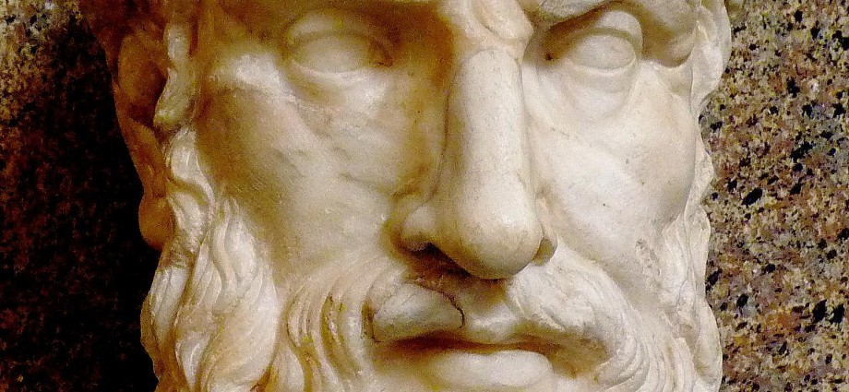
Η Επικούρεια Φιλοσοφία
Η φιλοσοφία του Επίκουρου, συγκροτείται στο σχήμα Κανονικό - Φυσικό - Ηθικό.
Το Κανονικό: είναι η μέθοδος που οδηγεί στην αντίληψη και εξήγηση του περιβάλλοντος κόσμου και του ίδιου του ανθρώπου. Στηρίζεται στις αισθήσεις, στις προλήψεις στα πάθη (την ηδονή και τον πόνο) και τις φανταστικές επιβολές της διάνοιας. Αυτά, αποτελούν τα μοναδικά και αξιόπιστα κριτήρια της Αλήθειας.
Με τα κριτήρια της Αλήθειας ο άνθρωπος μπορεί να αντιληφθεί και να εξηγήσει με τον λογισμό τα περί της Φύσεως πράγματα. Με τον Κανόνα ο Επίκουρος ανέπτυξε το Φυσικό μέρος της φιλοσοφίας του. Εξηγώντας, έτσι, την λειτουργία και τα αίτια της ύλης και διαφόρων φυσικών φαινομένων.
Η διατύπωση της Ηθικής Φιλοσοφίας του Επίκουρου στηρίζεται στον Κανόνα και την Φυσική. Επίκουρος και η θεωρία του στρέφονται σε έναν ηθικολογικό χαρακτήρα της φιλοσοφίας. Στόχος του ήταν η αναζήτηση των αιτιών της ανθρώπινης δυστυχίας και των εσφαλμένων δοξασιών που την προκαλούν, ώστε να υπάρξει η αντιπρόταση για την προοπτική μιας ευχάριστης ζωής (ζην ηδέως) και για την επίτευξή της προσέφερε φιλοσοφικές συμβουλές. Το ζην ηδέως επιτυγχάνεται με την απουσία του πόνου και φόβου και με ζωή περιβαλλόμενη από φίλους.

Slide 6
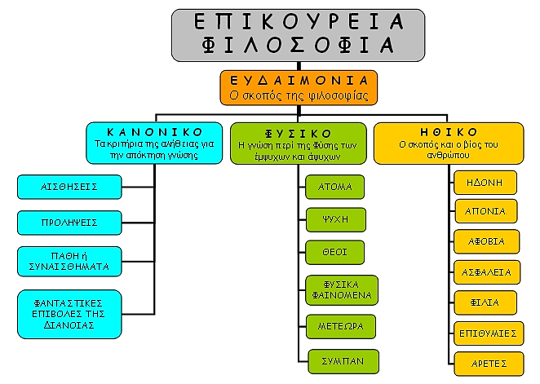

Slide 7
Επικούρεια φυσική φιλοσοφία
Η επικούρεια φυσική φιλοσοφία χαρακτηρίζεται από τα κάτωθι:
Ατομικότητα: Ο Επίκουρος θεωρούσε ότι τα άτομα έχουν βάρος και εισήγαγε την παρέγκλιση από την ευθεία πορεία τους που επιτρέπει τη σύγκρουσή τους και συνεπώς την δημιουργία των κόσμων.
Παρέγκλισις: είναι η τυχαία κίνηση των ατόμων του Επίκουρου από τροχιά σε τροχιά, που δημιουργεί και την ποικιλότητα στη φύση.
Τυχαιότητα: η επικούρεια φιλοσοφία άφηνε ανοιχτό το φαινόμενο της τυχαιότητος σε αντίθεση με τα αιτιοκρατικά και τελεολογικά αιτήματα των Πλατωνιστών και Αριστοτελικών, σε αντίθεση με την χρήση της «αναγκαιότητος» του Δημόκριτου.
Υλισμός: θεωρεί υλική ακόμη και την ψυχή.

Slide 8
Ηθική
Ο Επίκουρος ήταν ηδονιστής, που σημαίνει ότι δίδαξε ότι αυτό που είναι ευχάριστο είναι ηθικά καλό και αυτό που είναι οδυνηρό είναι ηθικά κακό. Υποστήριξε ότι τα περισσότερα από τα βάσανα που τα ανθρώπινα όντα βιώνουν προκαλούνται από τους παράλογους φόβους του θανάτου, της θείας τιμωρίας, και της τιμωρίας στη μετά θάνατον ζωή. Αν και ο Επίκουρος έχει συχνά παρεξηγηθεί ως υποστηρικτής της αχαλίνωτης επιδίωξης της ευχαρίστησης, στην πραγματικότητα, υποστήριξε ότι ένα άτομο μπορεί να είναι ευτυχισμένο και απαλλαγμένο από τον πόνο μόνο ζώντας με σύνεση, νηφαλιότητας και ηθικά. Τέλος, διακρίνεται μεταξύ δύο διαφορετικών τύπων ευχαρίστησης: «κινούμενες» απολαύσεις (κατσούφης αιρήνιας) και «στατικές» απολαύσεις (ινφαντικά και ντικουναί).
Μαρμάρινο ανάγλυφο από τον 1ο ή 2ο αιώνα που δείχνει τον μυθικό παραβάτη Ιξίωνα να βασανίζεται σε περιστρεφόμενο φλογερό τροχό στα Τάρταρα. Ο Επίκουρος δίδαξε ότι οι ιστορίες μιας τέτοιας τιμωρίας στη μετά θάνατον ζωή είναι γελοίες δεισιδαιμονίες και ότι η πίστη σε αυτές εμποδίζει τους ανθρώπους να επιτύχουν την αταξία.

Slide 9
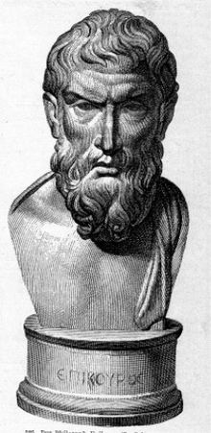
Επιστημολογία
Ο Επίκουρος και οι οπαδοί του είχαν μια καλά αναπτυγμένη επιστημολογία, η οποία αναπτύχθηκε ως αποτέλεσμα της αντιπαλότητάς τους με άλλες φιλοσοφικές σχολές. Έγραψε μια πραγματεία με τίτλο Καντόνα στην οποία εξήγησε τις μεθόδους έρευνας και τη θεωρία της γνώσης. Ο Επίκουρος ήταν ένθερμος εμπειριστής, πιστεύοντας ότι οι αισθήσεις είναι οι μόνες αξιόπιστες πηγές πληροφοριών για τον κόσμο. Επίσης, επέτρεψε ότι οποιαδήποτε δήλωση που δεν έρχεται σε άμεση αντίθεση με την ανθρώπινη αντίληψη έχει τη δυνατότητα να είναι αληθινή. Εντούτοις, οτιδήποτε αντίθετο με την εμπειρία ενός προσώπου μπορεί να αποκλειστεί ως ψευδές. Βέβαια, ευνόησε έντονα τις νατουραλιστικές εξηγήσεις έναντι των θεολογικών.
Εικονογράφηση από το 1885 μιας μικρής χάλκινης προτομής του Επίκουρου από το Herculaneum.

Slide 10
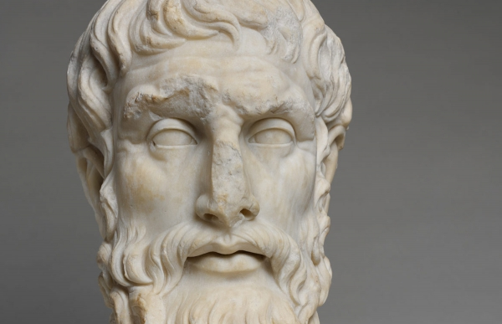
Πολιτική
Ο Επίκουρος προώθησε μια καινοτόμο θεωρία της δικαιοσύνης ως κοινωνικό συμβόλαιο. Είπε ότι η δικαιοσύνη είναι μια συμφωνία που δεν βλάπτει ούτε βλάπτεται, και πρέπει να έχουμε ένα τέτοιο συμβόλαιο για να απολαύσουμε πλήρως τα οφέλη της συμβίωσης σε μια καλά οργανωμένη κοινωνία. Οι νόμοι και οι τιμωρίες είναι απαραίτητες για να κρατήσουν τους παραπλανημένους ανόητους στη γραμμή που διαφορετικά θα παραβιάσουν το συμβόλαιο. Αλλά ο σοφός βλέπει τη χρησιμότητα της δικαιοσύνης, και λόγω των περιορισμένων επιθυμιών του, δεν χρειάζεται να εμπλακεί στη συμπεριφορά που απαγορεύεται από τους νόμους σε κάθε περίπτωση. Οι νόμοι που είναι χρήσιμοι για την προώθηση της ευτυχίας είναι δίκαιοι, αλλά εκείνοι που δεν είναι χρήσιμοι δεν είναι μόνο.
Ο Επίκουρος αποθάρρυνε τη συμμετοχή στην πολιτική, καθώς αυτό οδηγεί σε διατάραξη και αναζήτηση καθεστώτος. Αντ' αυτού υποστήριξε ότι δεν εφιστά την προσοχή στον εαυτό του. Αυτή η αρχή συνοψίζεται από τη φράση lathe biōsas (λάγνος αυθάδεια),που σημαίνει "ζήστε στην αφάνεια", "περάστε τη ζωή χωρίς να επιστήσετε την προσοχή στον εαυτό σας", δηλαδή, ζήστε χωρίς να επιδιώξετε δόξα ή πλούτο ή δύναμη, αλλά ανώνυμα, απολαμβάνοντας μικρά πράγματα όπως το φαγητό, η παρέα φίλων κ.λπ.

Slide 11
Θεολογία
Μία συμβουλή που δίνει ο Επίκουρος στον μαθητή του είναι: «Πρώτον, πιστέψτε ότι ένας θεός είναι ένα άφθαρτο και ευλογημένο ζώο, σύμφωνα με τη γενική αντίληψη του θεού που κρατείται συνήθως, και μην αποδίδετε στο θεό τίποτα ξένο στην αδράνεια ή την απέχθειά του για την ευλόγησή του».
Ο Επίκουρος υποστήριξε ότι αυτός και οι οπαδοί του γνώριζαν ότι οι θεοί υπάρχουν επειδή «η γνώση μας για αυτούς είναι θέμα σαφούς και διακριτής αντίληψης», που σημαίνει ότι οι άνθρωποι μπορούν εμπειρικά να αισθανθούν τις παρουσίες τους
Δίδαξε ότι οι θεοί είναι ηθικά τέλειοι, αλλά αποκομμένοι και ακίνητοι όντα που ζουν στις μακρινές περιοχές του διαστρικού διαστήματος.
Επιπλέον, υποστήριξε ότι οι θεοί είναι τόσο απολύτως τέλειοι και αποκομμένοι από τον κόσμο ότι είναι ανίκανοι να ακούσουν τις προσευχές ή τις ικεσίες ή να κάνουν ουσιαστικά τίποτα εκτός από την εξέταση των τελειοτήτων τους. Στην επιστολή του προς τον Ηρόδοτο, αρνείται συγκεκριμένα ότι οι θεοί έχουν οποιονδήποτε έλεγχο στα φυσικά φαινόμενα, υποστηρίζοντας ότι αυτό θα ερχόταν σε αντίθεση με τη θεμελιώδη φύση τους, η οποία είναι τέλεια, επειδή οποιοδήποτε είδος εγκόσμιας συμμετοχής θα αμαύρωνε την τελειότητά τους. Προειδοποίησε περαιτέρω ότι η πεποίθηση ότι η πίστη ότι οι θεοί ελέγχουν τα φυσικά φαινόμενα θα παραπλανούσε μόνο τους ανθρώπους στην πεποίθηση της προληπτικής άποψης ότι οι θεοί τιμωρούν τους ανθρώπους για την αδικοπραξία, η οποία μόνο ενσταλάζει το φόβο και αποτρέπει τους ανθρώπους από την επίτευξη αταραξία.

Slide 12
Αρχαίος Επικουρειισμός
Ο επικουρεανισμός ήταν εξαιρετικά δημοφιλής από την αρχή. Ο Επίκουρος ήταν ο πιο θαυμαστός και ταυτόχρονα ο πιο περιφρονημένος φιλόσοφος στη Μεσόγειο για τους επόμενους σχεδόν πέντε αιώνες. Ο επικουρειισμός ήταν μια διαβόητα συντηρητική φιλοσοφική σχολή, αν και οι πιο πρόσφατοι οπαδοί του Επίκουρου επέκτειναν στη φιλοσοφία του, διατήρησαν δογματικά αυτό που ο ίδιος είχε διδάξει αρχικά χωρίς τροποποίηση.
Οι θαυμαστές του σεβάστηκαν τις παροιμίες του ως θείοι χρησμοί ενώ οι αντίπαλοι των διδασκαλιών του τον κατήγγειλαν με ένταση και επιμονή.
Τον 1^{ο} και τον 2^{ο} αι. μ.Χ., ο Επικουρειισμός άρχισε σταδιακά να μειώνεται καθώς ήταν αντίθετος με τις νέες χριστιανικές διδασκαλίες που γρήγορα επεκτεινόταν σε όλη τη ρωμαϊκή αυτοκρατορία.

Slide 13
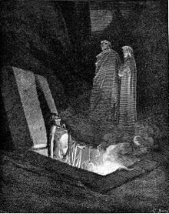
Μεσαίωνας
Κατά τον Μεσαίωνα οι ιδέες του Επίκουρου δεν ήταν και τόσο εύκολα αποδεκτές. Έμεινε, όμως στη μνήμη όλων των μορφωμένων ως φιλόσοφος. Για περισσότερο από χίλια διακόσια χρόνια, οι ύποπτοι για «Επικουρισμό» δοκίμαζαν την πυρά, καθώς η Επικούρεια φιλοσοφία δεν θύμιζε πλέον παρά την τέχνη μιας ακραίας ηδονιστικής και απολαυστικής ζωής. Λάτρης του οίνου, της καλοπέρασης, της καλοφαγίας και των απολαύσεων.
Η ευτυχία των Επικούρειων, όπως την παρουσίαζαν στην Δύση ανά τους αιώνες, είναι η ευτυχία της κοιλιάς, σε όλες της τις καταστάσεις και τις υπερβολές. Επειδή η ευτυχία, σύμφωνα με την φιλοσοφία του Επίκουρου, βρίσκεται στον αντίποδα της αχαλίνωτης απόλαυσης. Καμία σχέση με φαγοπότια, μεθοκόπια ή τεχνητούς παράδεισους. Αντίθετα, αυτή η φρόνιμη ευτυχία έχει εντυπωσιακή λιτότητα.
Ο Δάντης Αλιγκιέρι συναντά τον Επίκουρο στην Κόλαση του στον Έκτο Κύκλο της Κόλασης, όπου αυτός και οι οπαδοί του φυλακίζονται σε φλεγόμενα φέρετρα επειδή πίστεψαν ότι η ψυχή πεθαίνει με το σώμα, που παρουσιάζεται εδώ σε μια απεικόνιση του Gustave Doré.

Slide 14
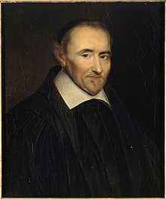
Διαφωτισμός και μετέπειτα χρόνια
Ο επικουρειισμός άρχιζε να χάνει τις ενώσεις του με την αδιάκριτη και ακόρεστη λαιμαργία, η οποία ήταν χαρακτηριστική της φήμης της από την αρχαιότητα. Αντ' αυτού, η λέξη «epicure» άρχισε να αναφέρεται σε ένα πρόσωπο με την εξαιρετικά εκλεπτυσμένη προτίμηση στα τρόφιμα.
Πολλοί στοχαστές με τη συμπάθεια προς το Διαφωτισμό ενέκριναν τον Epicureanism ως αξιοθαύμαστη ηθική φιλοσοφία.
Ο Γερμανός φιλόσοφος Καρλ Μαρξ έβλεπε τον Επίκουρο ως δογματικό εμπειριστή, του οποίου η κοσμοθεωρία είναι εσωτερικά συνεπής και πρακτικά εφαρμόσιμη.
Το ακαδημαϊκό ενδιαφέρον για τον Επίκουρο και άλλους ελληνιστές φιλοσόφους αυξήθηκε κατά τα τέλη του εικοστού και των αρχών του 21ου αιώνα
Ο Γάλλος ιερέας και φιλόσοφος Pierre Gassendi είναι υπεύθυνος για την αναβίωση του Επικουρειισμού στον νεωτερισμό ως εναλλακτική λύση στον αριστοτελισμό.

Slide 15
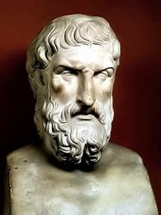
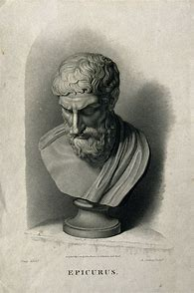
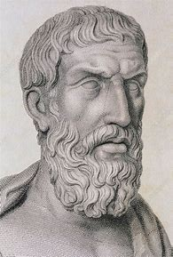
Η Επικούρεια φιλοσοφία στη σύγχρονη εποχή
Κατά τη διάρκεια του διαφωτισμού, υπήρξαν προσωπικότητες που ακολούθησαν τις αρχές του Επίκουρου και τις διέδωσαν ανά τον κόσμο.
Σήμερα, τόσο στην Ελλάδα αλλά και παγκοσμίως, το φιλοσοφικό αυτό ρεύμα έχει υποστηρικτές που συνεχίζουν την παράδοση των επικούρειων της αρχαιότητας στον σύγχρονο κόσμο μας, ακολουθώντας την τελευταία φράση του Επίκουρου: «Χαίρετε και μέμνησθε τα δόγματα».
Στη σύγχρονη Ελλάδα διοργανώνεται στο Πολιτιστικό Κέντρο Γέρακα Αττικής ένα ετήσιο πανελλήνιο συμπόσιο Επικούρειας φιλοσοφίας τον Φεβρουάριο προς τιμή του Επίκουρου στο χώρο καταγωγής του, τον αρχαίο Γαργηττό. Διοργανώνεται από τους φίλους της Επικούρειας φιλοσοφίας «Κήπος Αθηνών» και «Κήπος Θεσσαλονίκης».

Slide 16
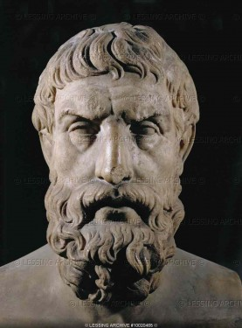
Αποσπάσματα
Ἄφοβον ὁ θεός,
ἀνύποπτον ὁ θάνατος
καὶ τἀγαθὸν μὲν εὔκτητον,
τὸ δὲ δεινὸν εὐεκκαρτέρητον
Μη φοβάσαι τον
Θεό, μην ανησυχείς για το θάνατο.
Αυτό που είναι καλό είναι
εύκολο να το βρεις, και αυτό που είναι τρομερό είναι εύκολο να το αντέξεις
τὸ φρικωδέστατον οὖν τῶν κακῶν ὁ θάνατος οὐθὲν πρὸς ἡμᾶς͵ ἐπειδήπερ ὅταν μὲν ἡμεῖς ὦμεν͵ ὁ θάνατος οὐ πάρεστιν͵ ὅταν δὲ ὁ θάνατος παρῇ͵ τόθ΄ ἡμεῖς οὐκ ἐσμέν.
Ο θάνατος, επομένως, το πιο απαίσιο από τα κακά, δεν είναι τίποτα για εμάς, βλέποντας ότι, όταν είμαστε, ο θάνατος δεν έρχεται, και, όταν έρχεται ο θάνατος, δεν είμαστε.

Slide 17
Πηγές
Epicurus – Wikiquote
Επίκουρος - Βικιπαίδεια (wikipedia.org)
Επίκουρος: ο φιλόσοφος της ηδονής της ψυχής – Ανθολόγιον Sapere aude! (wordpress.com)
ΕΠΙΚΟΥΡΟΣ / ΑΝΘΟΛΟΓΙΑ (politeianet.gr)
Ελληνική Ιστορία και Προϊστορία - Greek History and Prehistory: Η ελληνική φιλοσοφία κατά την περίοδο της Ρωμαϊκής αυτοκρατορίας (Μέρος Α')

